Slide 1



RPA Licitações
Outubro/2019

Slide 2


RPA LICITAÇÕES | CENÁRIO
75% dos processos
FLUXO ATUAL: preenche anexos do edital com base em fontes diversas
FLUXO ATUAL: Montagem do diretório do processo com os anexos preenchidos + documentos solicitados pelo orgão
25% dos processos
PILOTO: preenche templates padrão com base nas informações que estão no Edital
PILOTO: Montagem do diretório do processo com os anexos preenchidos + documentos solicitados pelo órgão
ROBÔ
AVALIAÇÃO DO PILOTO:
Período que esta sendo testado: desde março
Percentual da base tratada: 25%
Volume de processos: 147
Redução de contato com o corretor
Fonte para preencher os campos: Edital
Analista atua para validar informações
Qualidade para participação do processo: 100%
Exemplo de licitação ganha: 17/10 – Fundação Niterói – Auto/RE R$ 795.000,00 [processo: 42022]
FONTE: Licitar

Slide 3
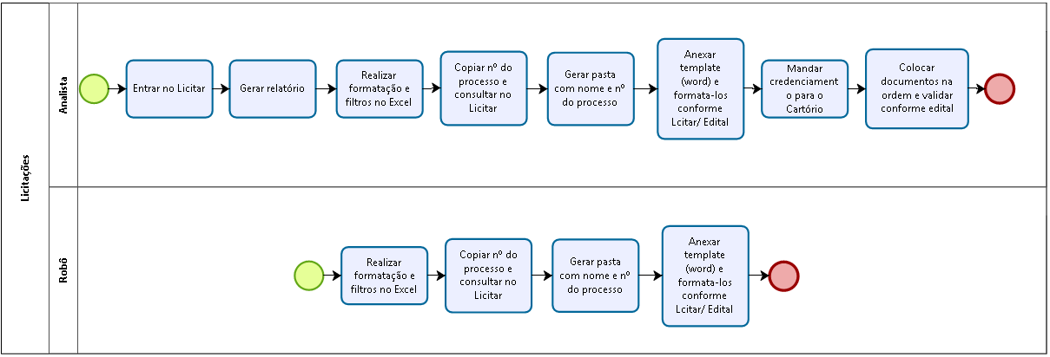
LICITAÇÕES | MAPEAMENTO DO PROCESSO (AS IS / TO BE)
16 processos digitados por dia (média)
2 minutos
38 minutos
40 minutos

Slide 4
LICITAÇÕES | DEFINIÇÕES PARA O PROJETO
Entregável (RPA)
Digitação das informações necessárias para participação do processo de Licitação que constam em edital.
Serão entregas do robô: documentos de credenciamento, declarações e etiquetas do envelope
Ganhos esperados
Ganho em produtividade, otimizando o processo e reduzindo o tempo de atuação do analista para atividades repetitivas.
Ganho em qualidade na atuação da equipe por disponibilizar mais tempo para contribuir com o conhecimento e trazer melhorias ao próprio processo e ao negócio.
Redução de contato com o corretor por utilizarmos o modelo padrão.
Tempo de atuação do analista SOMENTE na etapa de digitação no processo
SEM RPA: 3 horas por analista para tratar em média 4 processos/dia
aproximadamente 260 horas/mês

Slide 5
RPA LICITAÇÕES | PREMISSAS
O robô será criado para atuar na confecção dos credenciamentos e das declarações no modelo padrão (PILOTO) e incrementar conforme a análise do edital.
A base para incluir informações do corretor e do órgão será o sistema Licitar.
Deve ser mantida a etapa de verificação por parte do Analista quanto à veracidade das informações descritas no Licitar. E, caso seja necessário realizar correções de cadastro, essa funcionalidade deve ser prevista no sistema. (Resp: Sistemas Porto)
Manter nível de qualidade no tratamento dos processos como já ocorre hoje.
Prever campo de assinatura para o corretor.
Criação de indicador que irá comparar a produtividade antes e após o uso do robô. (Resp: Processos da produção)
Manter o padrão que existe de vincular o processo ao respectivo analista.
Criação de pasta com nome e nº de cada processo, além de um arquivo para cada corretor.
Cada template deverá ser renomeado conforme o titulo.

Slide 6
RPA LICITAÇÕES | CONSIDERAÇÕES
Diante desse contexto, recomendamos a execução desse projeto, que embora tenha passado por adaptações, continua com a premissa de redução de tempo no analista para a etapa de digitação.
Cabendo ao analista a responsabilidade da conferência e envio de documentação, assegurando a qualidade no processo.

Slide 7
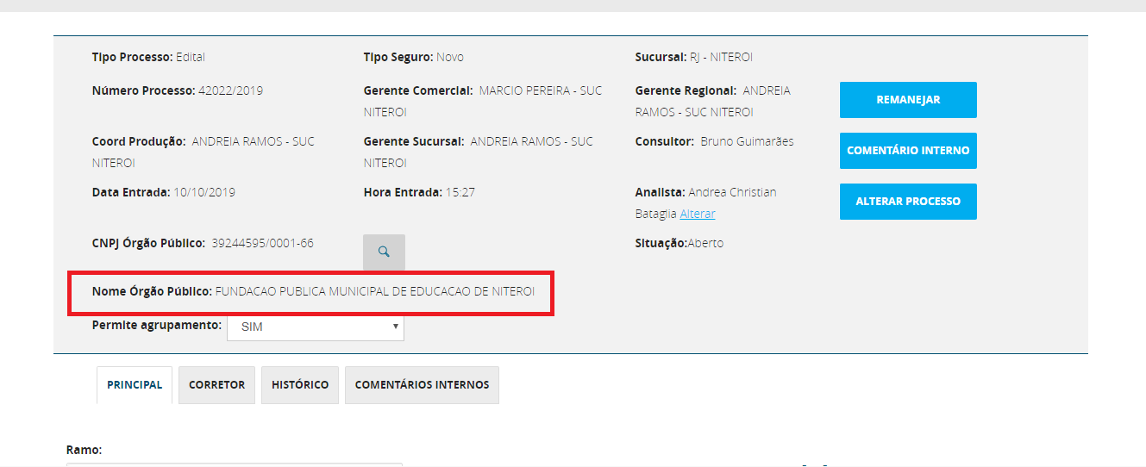

LICITAÇÕES – CAMPOS DO SISTEMA LICITAR COM NECESSIDADE DE EDIÇÃO DO ANALISTA

Slide 8
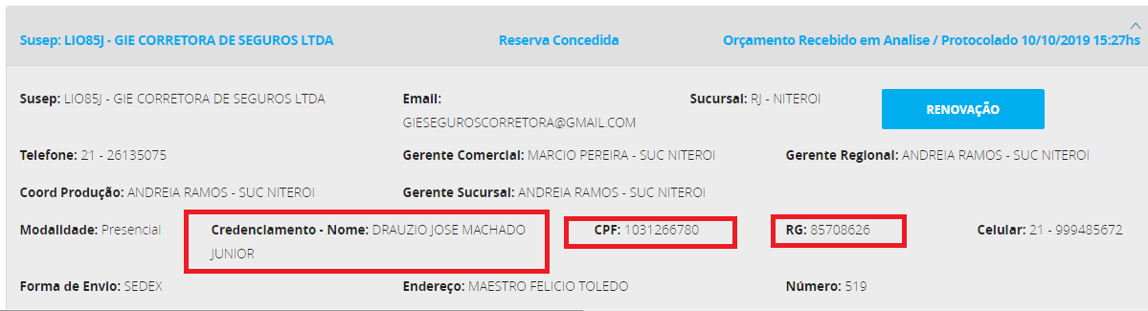
LICITAÇÕES – CAMPOS DO SISTEMA LICITAR COM NECESSIDADE DE EDIÇÃO DO ANALISTA

Slide 9
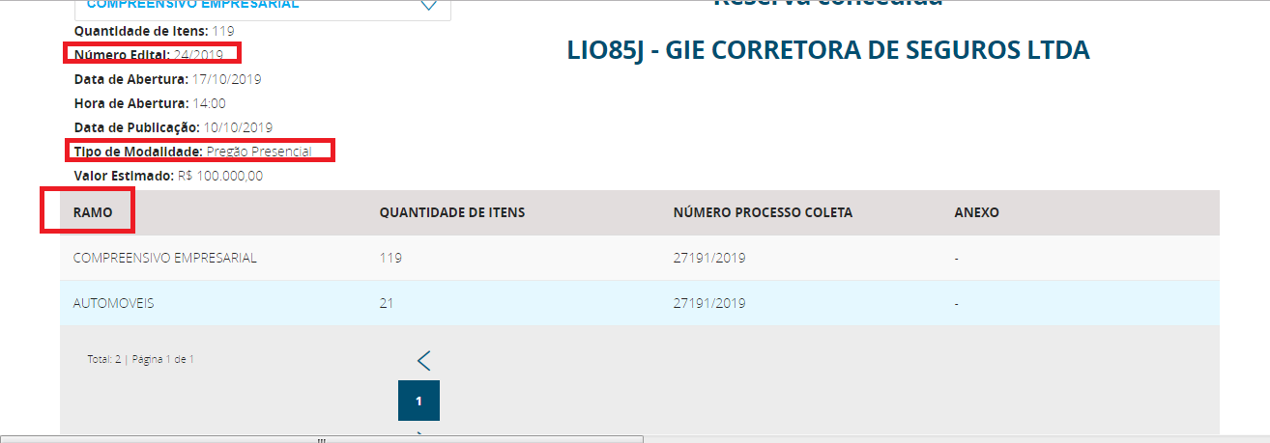
LICITAÇÕES – CAMPOS DO SISTEMA LICITAR COM NECESSIDADE DE EDIÇÃO DO ANALISTA

Slide 10
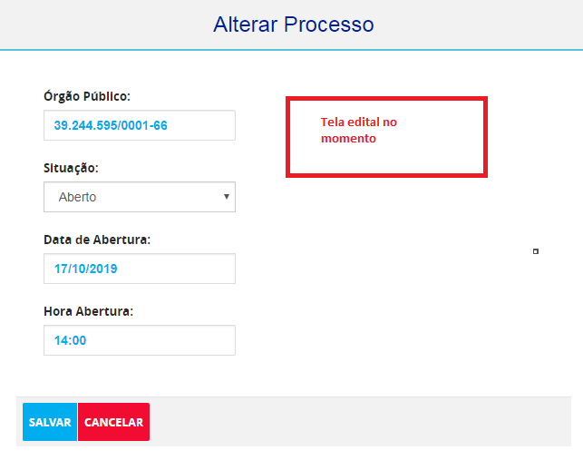
LICITAÇÕES – CAMPOS SISTEMA DO LICITAR COM NECESSIDADE DE EDIÇÃO DO ANALISTA

Slide 11
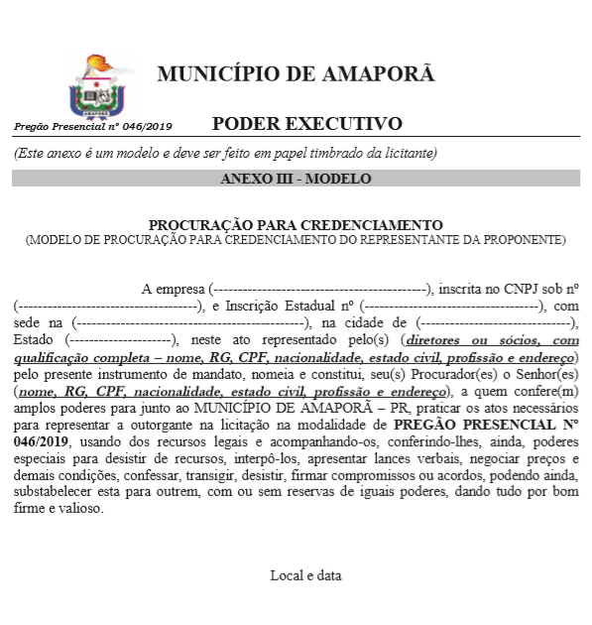
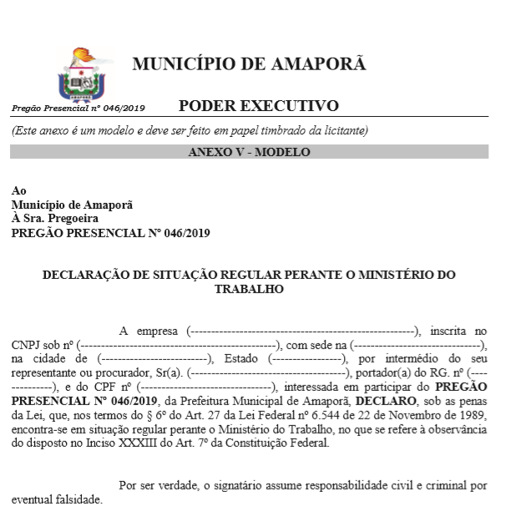
LICITAÇÕES – EXEMPLO: EDITAL

Slide 12
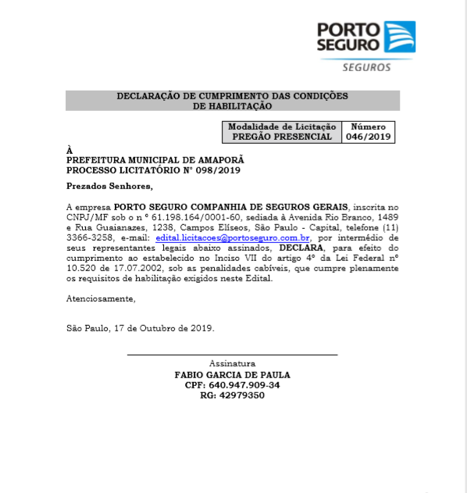
LICITAÇÕES – EXEMPLO: DECLARAÇÃO PADRÃO

Slide 13
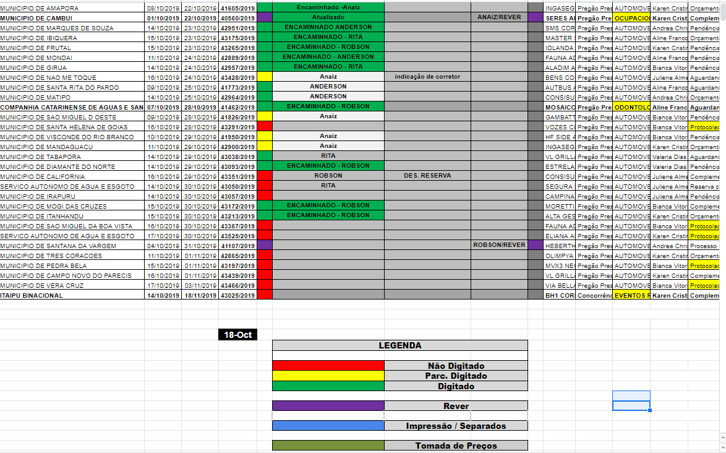
LICITAÇÕES – EXEMPLO: RELATÓRIO PROCESSOS X ANALISTAS

Slide 14

Obrigado!

